Slide 1




Внедрение заданий для оценки читательской грамотности обучающихся в образовательный процесс
Центр непрерывного повышения профессионального мастерства
ГАУ ДПО «Институт развития образования Пермского края»
Смердова Екатерина Андреевна, к.филол.н., доцент кафедры
общего образования ЦНППМПР, sea-cub@iro.perm.ru
04.04.2024 г.

Slide 2


Slide 3
Разделите данные операции на две группы:
определить, что один объект находится дальше, чем другой,
определить источник шума,
вспомнить странный звук, который вы однажды слышали,
сравнить характеристики двух стиральных машин,
закончить фразу «он прошёл огонь, ...»,
выразить отвращение при взгляде на ужасающее изображение,
определить уместность вашего поведения в конкретной ситуации,
найти сильный ход в шахматах (если вы гроссмейстер),
определить в голосе собеседника теплоту,
ответить на вопрос, сколько будет дважды два,
заполнить налоговую декларацию,
проверить правильность логического утверждения,
прочитать фразу на рекламном щите,
назвать кому-то свой телефонный номер,
вести машину на пустынной улице,
сконцентрироваться на выступающих перед вами в цирке клоунах,
совершить параллельную парковку.

Slide 4
‘Быстрый’ и ‘медленный’ интеллект, по Д. Канеману:
СИСТЕМА 1.
определить, что один объект находится дальше, чем другой,
определить источник шума,
закончить фразу «он прошёл огонь, ...»,
определить в голосе собеседника теплоту,
ответить на вопрос, сколько будет дважды два,
прочитать фразу на рекламном щите,
вести машину на пустынной улице,
выразить отвращение при взгляде на ужасающее изображение,
найти сильный ход в шахматах (если вы гроссмейстер).
СИСТЕМА 2.
вспомнить странный звук, который вы однажды слышали,
сравнить характеристики двух стиральных машин,
определить уместность вашего поведения в конкретной ситуации,
заполнить налоговую декларацию,
проверить правильность логического утверждения,
назвать кому-то свой телефонный номер,
сконцентрироваться на выступающих перед вами в цирке клоунах,
совершить параллельную парковку.

Slide 5

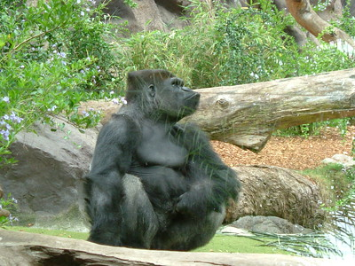


Интеллект и горилла-невидимка
Сколько пасов у команды белых (чёрных)?
<a href="https://www.flaticon.com/free-icons/basketball" title="basketball icons">Basketball icons created by Freepik - Flaticon</a>

Slide 6

КЛИПОВОЕ МЫШЛЕНИЕ - это ... (Семеновских, 2014)
... процесс отражения множества разнообразных свойств объектов, без учета ______ между ними, характеризующийся фрагментарностью
информационного потока, алогичностью, полной разнородностью поступающей __________, высокой скоростью переключения между клипами __________, отсутствием целостной картины восприятия окружающего мира.
Основная проблема клипового мышления — отсутствие контекста. Контекст (от лат.
«contextus» – тесная ______, соединение) — обладающая смысловой завершенностью устная или письменная речь, позволяющая выяснить _____ и значение отдельных входящих в ее состав фрагментов.
А.Б. Фельдман считает клиповое мышление, приобретенным видом мышления, при котором человек оперирует только _______ фиксированной длины и не может работать с семиотическими структурами произвольной сложности. Внешне это проявляется в том, что человек не может длительное время сосредотачиваться на какой-либо _________, и у него снижена способность к анализу.

Slide 7
КЛИПОВОЕ МЫШЛЕНИЕ - это ... (Семеновских, 2014)
... процесс отражения множества разнообразных свойств объектов, без учета связей между ними, характеризующийся фрагментарностью
информационного потока, алогичностью, полной разнородностью поступающей информации, высокой скоростью переключения между клипами информации, отсутствием целостной картины восприятия окружающего мира.
Основная проблема клипового мышления — отсутствие контекста. Контекст (от лат.
«contextus» – тесная связь, соединение) — обладающая смысловой завершенностью устная или письменная речь, позволяющая выяснить смысл и значение отдельных входящих в ее состав фрагментов.
А.Б. Фельдман считает клиповое мышление, приобретенным видом мышления, при
котором человек оперирует только смыслами фиксированной длины и не может работать с
семиотическими структурами произвольной сложности. Внешне это проявляется в том, что
человек не может длительное время сосредотачиваться на какой-либо информации, и у него снижена способность к анализу.

Slide 8
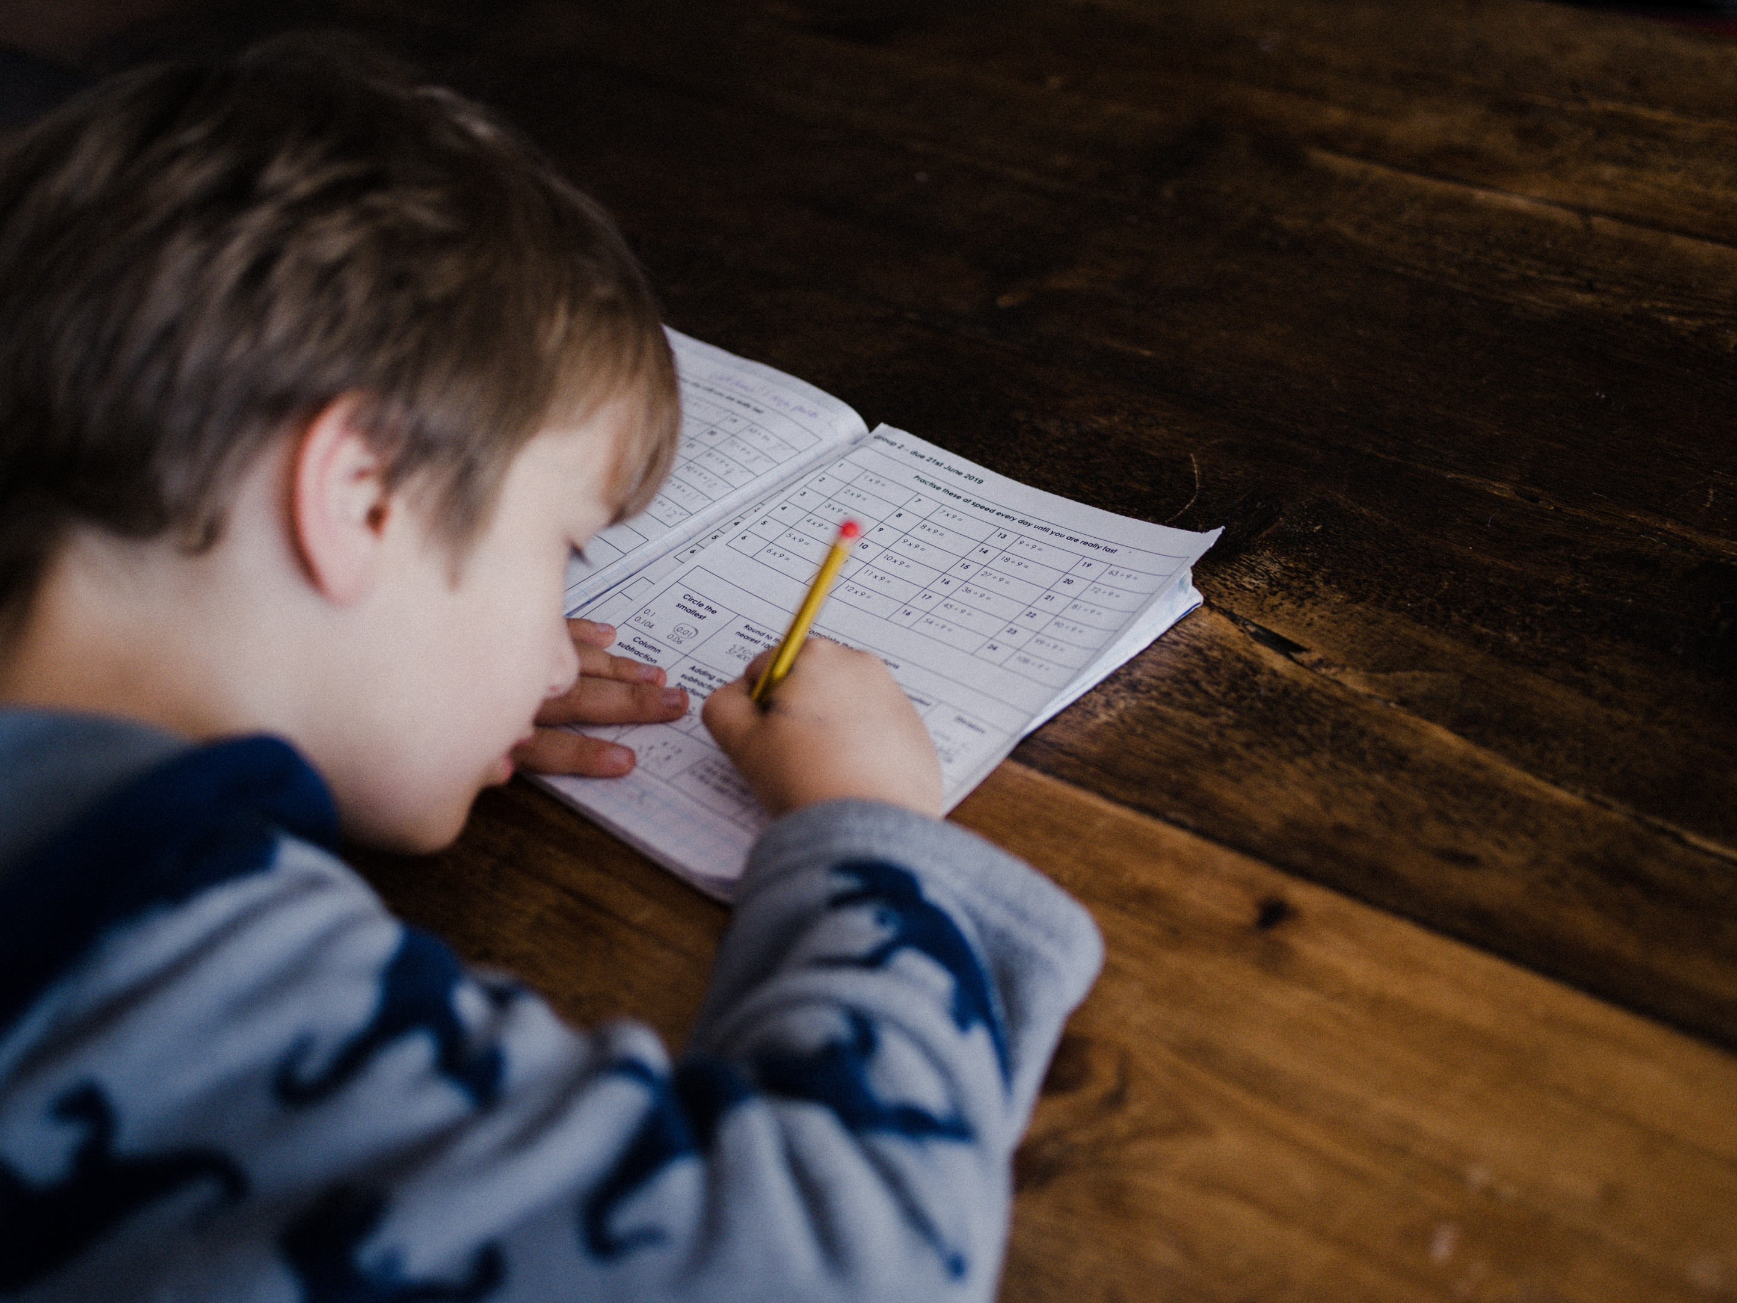
Принципы формирования функциональной грамотности в общем образовании
Наличие контекста при предъявлении и решении задачи как гарантия развития функциональной грамотности.
Системность предъявления знаний, формирования навыков, умений.
Практикоориентированность заданий.
Критериально-уровневое и формирующее оценивание.
Ориентация на жизненный опыт обучающегося.

Slide 9

Основа организации оценки читательской грамотности включает три структурных компонента:
− содержательная область;
− мыслительная деятельность (компетентностная область);
− контекст, в котором представлена проблема.
Особое внимание в диагностике читательской грамотности уделяется множественным текстам – текстам, которые взяты из разных источников, имеют разных авторов, опубликованы в разное время, но которые относятся к одной проблематике. При этом одиночные тексты также представлены в диагностических вариантах.

Slide 10
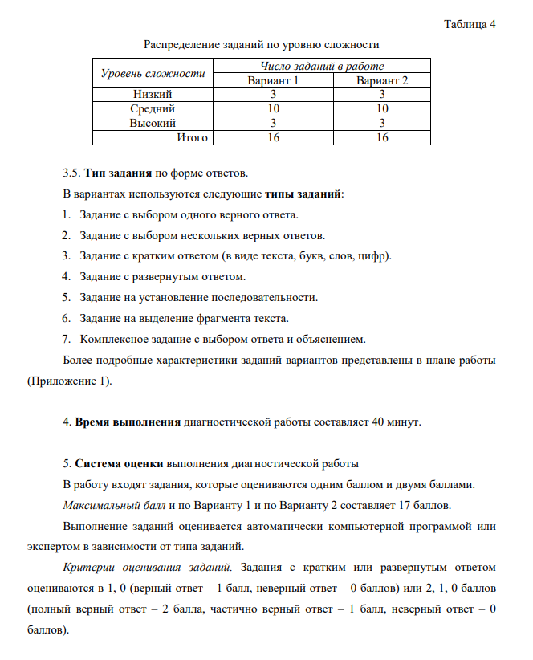
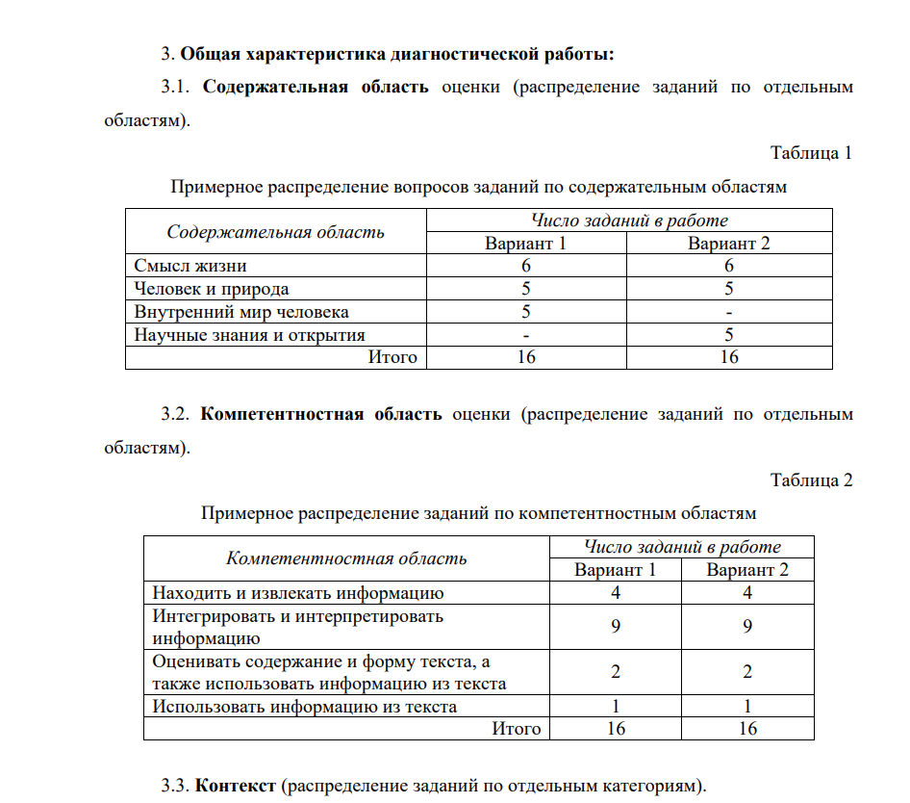
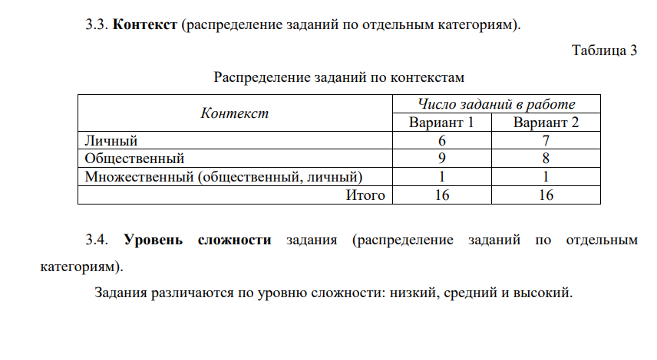
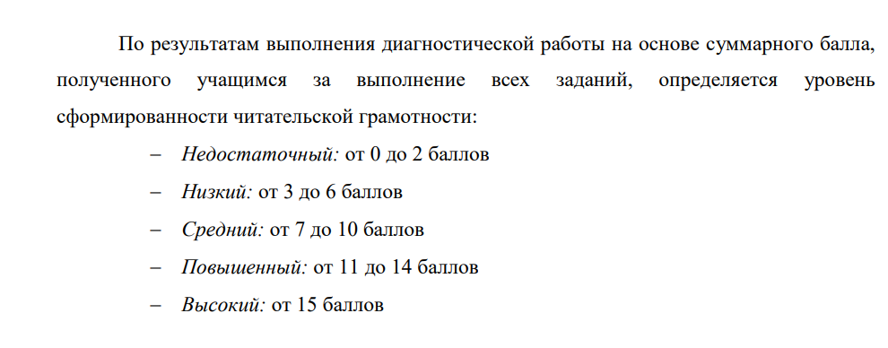
Характеристика задания по ФГ

Slide 11

Формирующее оценивание читательской грамотности (ИСРО РАО).
Характеристики задания.
Каждое задание банка описывается посредством следующих содержательных характеристик:
1) проверяемая компетентность;
2) проверяемое читательское умение;
3) область содержания;
4) уровень сложности задания;
5) форма задания.

Slide 12
Формирующее оценивание читательской грамотности (ИСРО РАО).
Компетентности.
Совокупность заданий банка направлена на оценку трёх читательских компетентностей:
находить и извлекать информацию, интегрировать и интерпретировать информацию,
оценивать содержание и форму текста,
использовать информацию из текста в практической задаче.
Для каждой компетенции имеется перечень читательских умений, которые в совокупности характеризуют данную компетенцию.

Slide 13
Формирующее оценивание читательской грамотности (ИСРО РАО).
Тексты.
Тексты отобраны с учётом имеющегося у обучающихся запаса предметных знаний для данного этапа обучения, в заданиях учитываются особенности предметного содержания. При этом встречаются тексты (или блоки текстов) интегрированного характера, требующие для их понимания и выполнения заданий обращения к знаниям из разных предметов.
Объём текстов учитывает возрастные возможности обучающихся 5–9 классов: общий объём текстов в блоке для 5–6 классов составляет не более 900 слов; для 7–8 классов – не более 1000 слов; для 9 класса – не более 1200 слов. Общее время выполнения заданий к одному блоку составляет не более 25 мин.

Slide 14
Формирующее оценивание читательской грамотности (ИСРО РАО). Динамика достижения образовательных результатов.
Динамика оценки читательской грамотности осуществляется за счёт увеличение объёма текстов, усложнения их содержания и изменения соотношения между количеством заданий, направленных на проверку различных компетенций: постепенно увеличивается доля заданий, направленных на интегрирование и интерпретацию содержания текстов, оценку их содержания и формы, использование информации из текста в практических задачах.

Slide 15

Метод контрольных вопросов:
А что, если завтра мне придется вести урок в музее? Какой это будет музей? О чем будет урок?
А что, если завтра в качестве домашнего задания мне предложить ребятам выполнить творческую работу? О чем будет эта работа? В каком формате я буду проверять ее выполнение?
А что, если завтра мне провести урок не произнося ничего, кроме вопросов? Сколько вопросов придется задать в течение урока?
А что, если завтра мне во время урока не появляться ПЕРЕД классом (быть только сбоку, у окна, или сзади, за партами)? Ребята будут поворачиваться ко мне? Урок пройдет успешно?

Slide 16


Смердова Екатерина Андреевна, к.филол.н.,
доцент кафедры общего образования ЦНППМПР, sea-cub@iro.perm.ru
СЕТЕВОЕ СООБЩЕСТВО
ПЕДАГОГОВ ПЕРМСКОГО КРАЯ
ЦЕНТР НЕПРЕРЫВНОГО ПОВЫШЕНИЯ
ПРОФЕССИОНАЛЬНОГО МАСТЕРСТВА
ПЕДАГОГИЧЕСКИХ РАБОТНИКОВ ПЕРМСКОГО КРАЯ

